Slide 1
Ψηφιακές Τηλεπικοινωνιές
Ενότητα 10: Δισδιάστατες Κυματομορφές Σήματος
Καθηγητής Κώστας Μπερμπερίδης
Πολυτεχνική Σχολή
Τμήμα Μηχανικών Η/Υ και Πληροφορικής

Slide 2
Σκοποί ενότητας
Περιγραφή βασικών δισδιάστατων κυματομορφών σήματος, όπως PSK και QAM, καθώς και της κωδικοποίησης Gray. Περιγραφή βασικών αστερισμών για τις περιπτώσεις που μελετούνται.

Slide 3
Περιεχόμενα ενότητας
Δισδιάστατα Σήματα Βασικής Ζώνης
Κατασκευή Σημάτων Ίσης και Διαφορετικής Ενέργειας
Ολίσθηση στη Φάση Φέροντος και Μεταλλαγή Ολίσθησης Φάσης (PSK)
Κωδικοποίηση Gray
Ορθογώνια Διαμόρφωση κατά Πλάτος (QAM)

Slide 4
Εισαγωγή
Στα προηγούμενα μελετήσαμε τη διαμόρφωση PAM
δυαδικό και Μ-αδικό,
βασικής ζώνης και ζωνοπερατό
Σε κάθε περίπτωση προέκυπταν μονοδιάστατες κυματομορφές σήματος
Στο μάθημα αυτό θα μελετήσουμε κυματομορφές σήματος που ορίζονται στο δισδιάστατο χώρο
Ερώτηση: Γιατί χρειαζόμαστε μεγαλύτερους χώρους;
Διακρίνουμε και εδώ δύο περιπτώσεις
σήματα βασικής ζώνης
ζωνοπερατά σήματα
Notes:
Σε μεγαλύτερους χώρους «χωράνε» περισσότερα διαφορετικά σήματα έχοντας επαρκή μεταξύ τους απόσταση. Έχουμε μεγαλύτερη ποικιλία κυματομορφών.

Slide 5
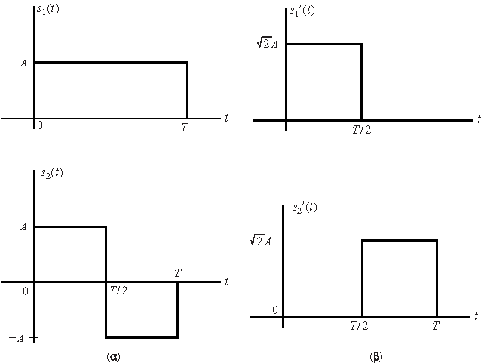
2-D Σήματα Βασικής Ζώνης (1 από 2)
Δύο παραδείγματα ζευγαριών όπου δεν αρκεί ο 1-D χώρος (Γιατί;)
Notes:
Ta parapano zeugaria simaton den mporoun na perigrafoun se 1-D xoro (me xrisi diladi mono mias synartisis vasis)

Slide 6
2-D Σήματα Βασικής Ζώνης (2 από 2)
Παρατηρούμε ότι και στα δύο παραδείγματα ζευγαριών σημάτων, οι κυματομορφές είναι ορθογώνιες μεταξύ τους
Έχουν την ίδια ενέργεια
Μπορούν να χρησιμοποιηθούν για την αποστολή δυαδικής πληροφορίας {0, 1}
Αν επιλέξουμε τις συναρτήσεις
Τότε έχουμε ορίσει έναν 2-D χώρο για τα παραδείγματα μας

Slide 7
Πρώτο Ζευγάρι Σημάτων
Ερωτήσεις:
ποια είναι η ενέργεια;
ποια είναι η απόσταση των δύο σημάτων;

Slide 8
Δεύτερο Ζευγάρι Σημάτων
Ουσιαστικά μπορούν να προκύψουν από μια περιστροφή του προηγούμενου ζεύγους
Ερωτήσεις:
ποια είναι η ενέργεια;
ποια είναι η απόσταση των δύο σημάτων;

Slide 9
4-αδικά 2-D Σήματα
Αν το αλφάβητο που θέλω να μεταδώσω είναι τετραδικό,
δηλαδή στέλνονται 2 bits ανά περίοδο σηματοδοσίας,
επιλέγονται και τα αντίθετα σήματα των αρχικών σημάτων (του 1^{ου} σετ)
Διανύσματα
$$s1, s2, −s1, −s2$$
Κυματομορφές
$$s1(t), s2(t), −s1(t), −s2(t)$$
Αποτελούν ένα σύνολο διορθογώνιων σημάτων (biorthogonal signals)
Notes:
An M -ary biorthogonal signal set is constructed from an (M /2)-ary orthogonal signal set by simply adding the negatives of all the orthogonal signals.

Slide 10
8-αδικά 2-D Σήματα Ίσης Ενέργειας
Για την κατασκευή περισσοτέρων 2-D σημάτων μπορούμε να ακολουθήσουμε την ίδια μεθοδολογία
Αν υπάρχει ο περιορισμός:
όλα τα σήματα να είναι ίδιας ενέργειας (δηλαδή τα διανύσματα να είναι πάνω στον ίδιο κύκλο)
Μία πιθανή οκτάδα μπορεί να προκύψει συνδυάζοντας τα 2 διορθογώνια σύνολα από τα 2 αρχικά ζεύγη
$$s1 s2 −s1 −s2$$
$$s1’ s2’ −s1’ −s2’$$

Slide 11
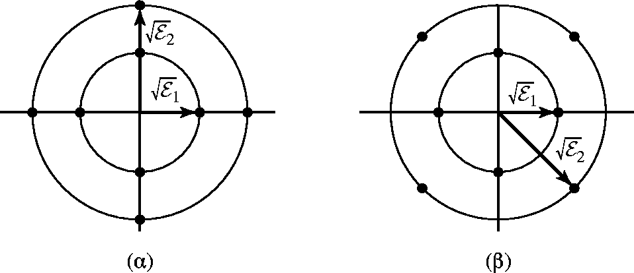
8-αδικά 2-D Σήματα Διαφορετικής Ενέργειας
Άρση του Περιορισμού:
τα σήματα δεν είναι απαραίτητο να είναι ίσης ενέργειας

Slide 12
2-D Ζωνοπερατά Σήματα
Θυμίσουμε ότι τα 1-D ζωνοπερατά σήματα (PAM) προέκυψαν διαμορφώνοντας ένα φέρον με τα 1-D σήματα βασικής ζώνης
Παρόμοια διαδικασία ακολουθείται και στα 2-D Σήματα:
επιλέγεται ένα σύνολο σημάτων βασικής ζώνης $sm(t), m=1,…,M,$
από αυτά παράγονται τα Μ ζωνοπερατά σήματα

Slide 13
Περιορισμός Ίσης Ενέργειας
Ας μελετήσουμε τώρα τα Μ-αδικά 2-D ζωνοπερατά σήματα που έχουν ίση ενέργεια
Για f_{c}>>W, το δεύτερο ολοκλήρωμα μηδενίζεται
Σταθερή ενέργεια → όλα τα διανύσματα σήματος βρίσκονται πάνω στον ίδιο κύκλο
Notes:
cos^2(A) = (1/2)*(1+cos(2A))
- H energeia sti zonoperati tha prepei na einai i misi tis antistoixis vasikis zonis (to vivlio sto simeio (7.3.11) auto mallon exei lathos)

Slide 14
Ολίσθηση στη Φάση Φέροντος (1 από 3)
Εφόσον τα διανύσματα βρίσκονται στον ίδιο κύκλο,
μπορούν να προκύψουν από ένα αρχικό σήμα που περιστρέφεται κατά ανάλογη γωνία

Slide 15
Ολίσθηση στη Φάση Φέροντος (1 από 2)
Μαθηματικά ισοδύναμες αναπαραστάσεις:
Η πληροφορία του συμβόλου αποτυπώνεται στη φάση του φέροντος

Slide 16
Ολίσθηση στη Φάση Φέροντος (2 από 2)
Στη θέση του s(t) μπορούμε να βάλουμε τον παλμό βασικής ζώνης ώστε να σήμα να έχει και τα επιθυμητά φασματικά χαρακτηριστικά
Όπως έχει αναφερθεί ήδη
και θα μελετήσουμε σε επόμενα κεφάλαια,
ο παλμός βασικής ζώνης καθορίζει τα φασματικά χαρακτηριστικά του μεταδιδόμενου σήματος

Slide 17
Phase Shift Keying (PSK)
Αν χρησιμοποιηθεί ορθογώνιος παλμός,
τα ζωνοπερατά σήματα
έχουν σταθερή περιβάλλουσα
η φάση του φέροντος αλλάζει απότομα στην αρχή κάθε συμβόλου
Μεταλλαγή Ολίσθησης Φάσης
Phase Shift Keying (PSK)

Slide 18
QPSK
Για M=4, προκύπτει το 4-PSK
πιο γνωστό ως QPSK (Quadrature Phase Shift Keying),
δηλαδή Oρθογώνιο PSK
Δύο εναλλακτικές διαμορφώσεις QPSK

Slide 19
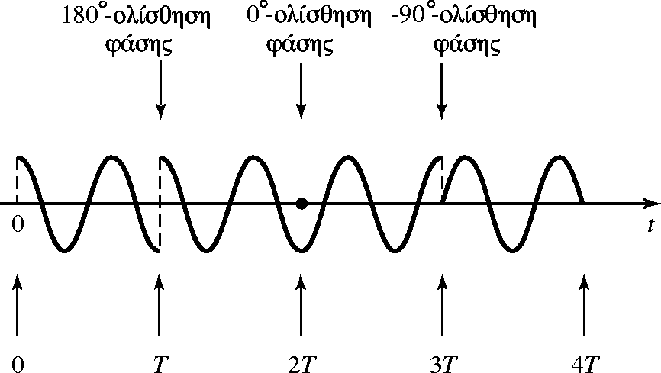
Παράδειγμα Ζωνοπερατού Σήματος QPSK
Ερώτηση: Ποια είναι η σχέση περιόδου σηματοδοσίας Τ και περιόδου φέρουσας $1/fc$;

Slide 20
Μετασχηματισμοί PSK (1 από 3)
Χρησιμοποιώντας την τριγωνομετρική ταυτότητα
Το σήμα PSK
μπορεί να γραφεί εναλλακτικά ως
Notes:
Ερώτηση: Αν τα u_m(t) είναι τα ζωνοπερατά σήματα ποια είναι τα αντίστοιχα σήματα βασικής ζώνης;

Slide 21
Μετασχηματισμοί PSK (2 από 3)
Το σήμα PSK μπορεί να εκφραστεί ως άθροισμα δύο φέροντων σημάτων που είναι ορθογώνια μεταξύ τους
$cos⁡(2πfct)$
$−sin⁡(2πfct)$
και που έχουν διαμορφωθεί από τα σήματα βασικής ζώνης
$ΑmcgT(t)$
$AmsgT(t)$
Τα δύο αυτά σήματα βασικής ζώνης σχετίζονται με το ίδιο σύμβολο

Slide 22
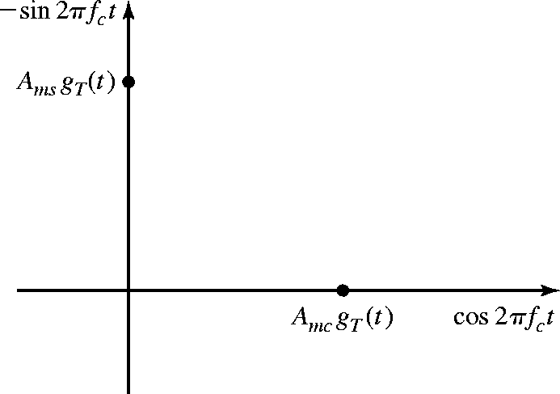
Μετασχηματισμοί PSK (3 από 3)
Γεωμετρική Αναπαράσταση PSK ως δύο διαμορφωμένων κατά πλάτος ορθογώνιων φέροντων

Slide 23
Γεωμετρική Αναπαράσταση PSK
Με βάση την προηγούμενη θεώρηση,
Επιλέγονται ως ορθοκανονικές συναρτήσεις βάσεις
Οπότε τα σύμβολα/σήματα αντιστοιχούν σε 2-D διανύσματα

Slide 24
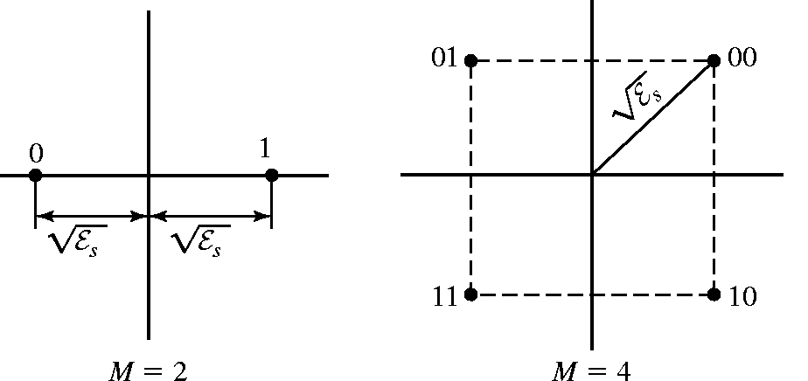
Αστερισμοί Σημάτων PSK (1 από 2)
Παρατήρηση: Το 2-PSK είναι ισοδύναμο με το 2-PAM

Slide 25
Αστερισμοί Σημάτων PSK (2 από 2)
Η αντιστοίχιση των μπλοκ των k bits σε σύμβολα μπορεί να γίνει με διάφορους τρόπους

Slide 26
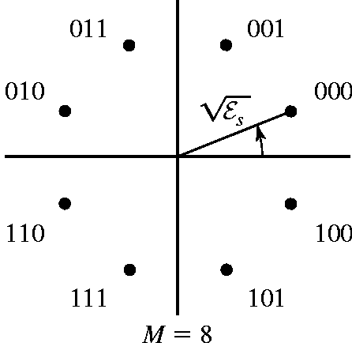
Κωδικοποίηση Gray (1 από 2)
Κωδικοποίηση Gray: γειτονικά (διαδοχικά) σύμβολα διαφέρουν μόνο κατά ένα bit

Slide 27
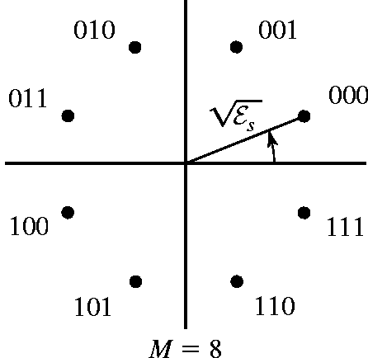
Κωδικοποίηση Gray (2 από 2)
Άλλη Κωδικοποίηση: δυαδική αρίθμηση αντίστροφα των δεικτών του ρολογιού

Slide 28
Γιατί Κωδικοποίηση Gray;
Κατά τη μετάδοση του σήματος προστίθεται θόρυβος
Ο δέκτης λαμβάνει σύμβολο + θόρυβο
Μετατοπίζεται το ληφθέν σημείο στη γεωμετρική αναπαράσταση του δέκτη
Η μετατόπιση γίνεται στη γειτονιά του πραγματικού συμβόλου
Ο δέκτης μπορεί να πάρει εσφαλμένη απόφαση για το σύμβολο που στάλθηκε
Το λανθασμένο σύμβολο είναι συνήθως κάποιο από τα γειτονικά του πραγματικού συμβόλου (η πιθανότητα να είναι παρα-γειτονικό είναι πολύ μικρή)
Οπότε μία εσφαλμένη απόφαση συνεπάγεται ότι ένα μόνο bit θα είναι λάθος (BER < SER)

Slide 29
Παράδειγμα
Κωδικοποίηση Gray:
000 → 100 1 λάθος σύμβολο → 1 λάθος bit
Άλλη Κωδικοποίηση: 000 → 111
1 λάθος σύμβολο → 3 λανθασμένα bits

Slide 30
Αποστάσεις Σημείων PSK
Η Ευκλείδια απόσταση μεταξύ δύο σημάτων PSK είναι
Η ελάχιστη τιμή που μπορεί να πάρει είναι
Η ελάχιστη απόσταση μεταξύ των σημείων ενός αστερισμού σημάτων επηρεάζει σημαντικά την απόδοση του αστερισμού ως προς τα σφάλματα

Slide 31
Σήματα 2-D Διαφορετικής Ενέργειας
Αναφερθήκαμε σε σήματα 2-D που είχαν την ίδια ενέργεια
Με βάση αυτόν τον περιορισμό τα σήματα αναπαρίστανται ως σημεία πάνω στον ίδιο κύκλο
Παράδειγμα: τα σήματα PSK είναι σταθερής ενέργειας
Υπενθύμιση για το PSK:
τα δύο ορθογώνια φέροντα διαμορφώνονταν από το ίδιο σύμβολο, δηλαδή και από τα k bits
Μπορούμε να ακυρώσουμε τον παραπάνω περιορισμό
Τα δύο ορθογώνια φέροντα, {cos(2πf_{c}t), sin(2πf_{c}t)}
μπορούν να διαμορφώνονται και κατά πλάτος
Ένας απλός τρόπος για να επιτευχθεί αυτό είναι να διαμορφώνονται από διαφορετικά (π.χ. k/2) bits
Notes:
Το ότι στο PSK τα δύο φέροντα διαμορφώνονται από το ίδιο σύμβολο εισάγει εξάρτηση των συνιστωσών.

Slide 32
Quadrature Amplitude Modulation
Έτσι προκύπτει η Ορθογώνια Διαμόρφωση κατά Πλάτος
QAM ή M-QAM
Αποτελείται από δύο ορθογώνια φέροντα
(2 συναρτήσεις βάσεις → 2-D σήματα)
που διαμορφώνονται κατά πλάτος από τα $\{Amc,Ams\}$ ως
Κάθε σύμβολο αναπαρίσταται και πάλι ως

Slide 33
Παράδειγμα 16-QAM
Προκύπτει από τη διαμόρφωση κατά πλάτος κάθε μίας ορθογώνιας φέρουσας από ένα 4-PAM
Tετραγωνικοί αστερισμοί: αποτέλεσμα διαμόρφωσης των δύο ορθογώνιων φερουσών από PAM ανεξάρτητων μεταξύ τους

Slide 34
Διαμορφωτής QAM

Slide 35
Εναλλακτική Θεώρηση QAM (1 από 2)
QAM: συνδυασμός ψηφιακής διαμόρφωσης
κατά πλάτος
και κατά φάση
Τα σήματα QAM μπορούν να γραφούν σε «πολικές συντεταγμένες» ως

Slide 36
Εναλλακτική Θεώρηση QAM (2 από 2)
Από τα $k$ bits κάθε μπλοκ
τα $k1=log2M1$ χρησιμοποιούνται για διαμόρφωση πλάτους
τα $k2=log2M2$ χρησιμοποιούνται για διαμόρφωση φάσης
Ταυτόχρονη μετάδοση $k=k1+k2=log2M1M2$ bits/σύμβολο
Ρυθμός συμβόλων $Rb/(k1+k2)$
Συνήθως είναι $M1=Μ2$

Slide 37
Αστερισμοί QAM (1 από 2)

Slide 38
Αστερισμοί QAM (2 από 2)

Slide 39
Μέση Ενέργεια QAM
Κάθε σύμβολο έχει διαφορετική ενέργεια που δίνεται
ως το μέτρο του 2-D διανύσματός του
ως το άθροισμα της ενέργειάς του σε κάθε συνιστώσα
Η μέση ενέργεια είναι η μέση τιμή της ενέργειας των συμβόλων
Η απόσταση μεταξύ δύο σημείων είναι
Σχέση μέσης ενέργειας και μέσης πιθανότητας σφάλματος
Επιλογή της γεωμετρίας του αστερισμού

Slide 40
Τέλος Ενότητας 10

Slide 41
Χρηματοδότηση
Το παρόν εκπαιδευτικό υλικό έχει αναπτυχθεί στo πλαίσιo του εκπαιδευτικού έργου του διδάσκοντα.
Το έργο «Ανοικτά Ακαδημαϊκά Μαθήματα στο Πανεπιστήμιο Πατρών» έχει χρηματοδοτήσει μόνο την αναδιαμόρφωση του εκπαιδευτικού υλικού.
Το έργο υλοποιείται στο πλαίσιο του Επιχειρησιακού Προγράμματος «Εκπαίδευση και Δια Βίου Μάθηση» και συγχρηματοδοτείται από την Ευρωπαϊκή Ένωση (Ευρωπαϊκό Κοινωνικό Ταμείο) και από εθνικούς πόρους.

Slide 42
Σημειώματα

Slide 43
Σημείωμα Ιστορικού Εκδόσεων Έργου
Το παρόν έργο αποτελεί την έκδοση 1.00.

Slide 44
Σημείωμα Αναφοράς
Copyright Πανεπιστήμιο Πατρών, Κώστας Μπερμπερίδης. «Ψηφιακές Τηλεπικοινωνίες». Έκδοση: 1.0. Πάτρα 2015. Διαθέσιμο από τη δικτυακή διεύθυνση: https://eclass.upatras.gr/courses/CEID1110/.

Slide 45
Σημείωμα Αδειοδότησης
Το παρόν υλικό διατίθεται με τους όρους της άδειας χρήσης Creative Commons Αναφορά, Μη Εμπορική Χρήση Παρόμοια Διανομή 4.0 [1] ή μεταγενέστερη, Διεθνής Έκδοση. Εξαιρούνται τα αυτοτελή έργα τρίτων π.χ. φωτογραφίες, διαγράμματα κ.λ.π., τα οποία εμπεριέχονται σε αυτό και τα οποία αναφέρονται μαζί με τους όρους χρήσης τους στο «Σημείωμα Χρήσης Έργων Τρίτων».
[1] http://creativecommons.org/licenses/by-nc-sa/4.0/
Ως Μη Εμπορική ορίζεται η χρήση:
που δεν περιλαμβάνει άμεσο ή έμμεσο οικονομικό όφελος από την χρήση του έργου, για το διανομέα του έργου και αδειοδόχο
που δεν περιλαμβάνει οικονομική συναλλαγή ως προϋπόθεση για τη χρήση ή πρόσβαση στο έργο
που δεν προσπορίζει στο διανομέα του έργου και αδειοδόχο έμμεσο οικονομικό όφελος (π.χ. διαφημίσεις) από την προβολή του έργου σε διαδικτυακό τόπο
Ο δικαιούχος μπορεί να παρέχει στον αδειοδόχο ξεχωριστή άδεια να χρησιμοποιεί το έργο για εμπορική χρήση, εφόσον αυτό του ζητηθεί.

Slide 46
Διατήρηση Σημειωμάτων
Οποιαδήποτε αναπαραγωγή ή διασκευή του υλικού θα πρέπει να συμπεριλαμβάνει:
το Σημείωμα Αναφοράς
το Σημείωμα Αδειοδότησης
τη δήλωση Διατήρησης Σημειωμάτων
το Σημείωμα Χρήσης Έργων Τρίτων (εφόσον υπάρχει)
μαζί με τους συνοδευόμενους υπερσυνδέσμους.

